Slide 1

Preparando a sua empresa para 2026: Cenários Desafiadores

Slide 2

JAIME VASCONCELLOS
Economista formado pela UNESP
Sócio da Eagles Consultoria Econômica desde 2014
15 anos de experiência em análise econômica
Foco em tradução da macroeconomia, desempenhos setoriais e processos negociais.

Slide 3
Quais cenários que nos desafiam?

Slide 4
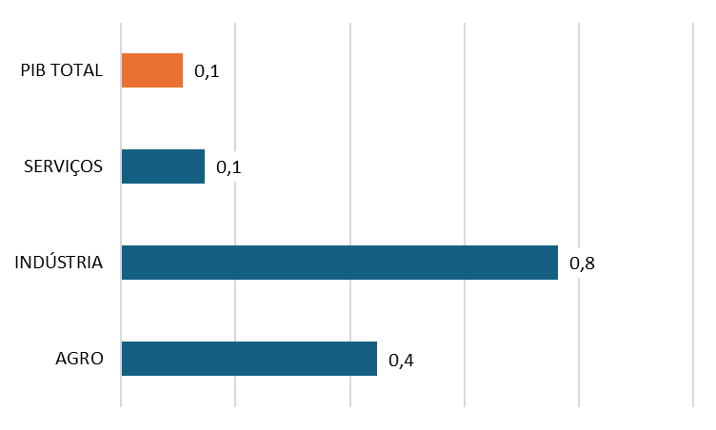
De desaceleração...
2º SEMESTRE DE 2025: O INÍCIO DA DESACELERAÇÃO
PIB do 3º tri/25 confirma a estagnação da economia (trimestre contra trimestre anterior)
O comércio está aqui dentro
PELA ÓTICA DA OFERTA (SETORES), O SETOR DE SERVIÇOS PUXOU A ECONOMIA PARA BAIXO, DADO QUE PELA ÓTICA DA DEMANDA (GASTOS), O CONSUMO DA FAMÍLIA TAMBÉM CRESCEU APENAS 0,1%.

Slide 5
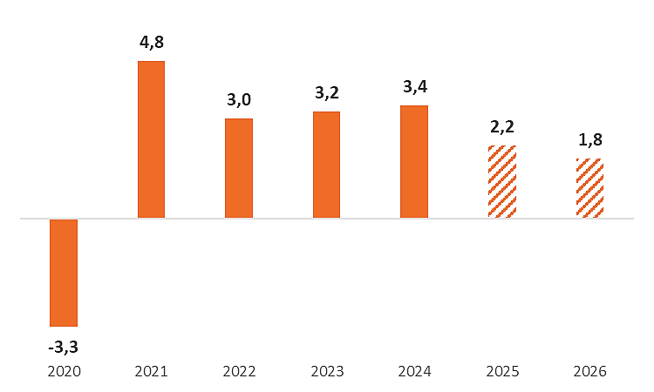
E EM 2026?
A DESACELERAÇÃO CONTINUARÁ!
Economia cresceu 2,2% em 2025 e passará a 1,8% em 2026 (PREVISÕES), a menor taxa dos últimos 6 anos

Slide 6
Os motivos:
1 – Porque cresceremos menos?
a. Maior SELIC em 20 anos (15% a.a.) = Crédito caro às PFs (média de 60,13% a.a. em dez/25) e PJs (média de 25,04% a.a. em dez/25)
b. Inflação mais baixa não significa preços baixos: IPCA acumulado de 2020 a 2025 = 56%
c. Menor (MUITO MENOR) crescimento do mercado de trabalho
2- Por que ainda cresceremos por volta de 1,8%?
a. Mesmo não crescendo ao ritmo já visto, não se espera uma derrocada do mercado de trabalho, portanto, há sustentação de renda e, consequentemente de consumo, que basicamente é quase dois terços da economia. A valorização real do SM e as mudanças no IRPF também injetam recursos na economia.
b. Com crédito caro, preços altos e endividamento/inadimplência elevados, esse consumo será mais pragmático, racional e cuidadoso, por parte das famílias. Portanto, o desempenho dos setores novamente será desigual.

Slide 7
Realidades setoriais

Slide 8
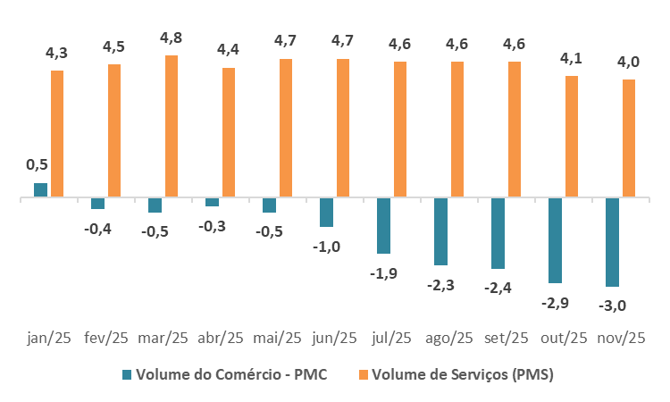
Desempenho de comércio e serviços paulistas em 2025
  Mesmo que desacelerando ao fim do ano, setor de serviços possui performance bastante superior a do comércio, no estado de São Paulo em 2025.

Slide 9
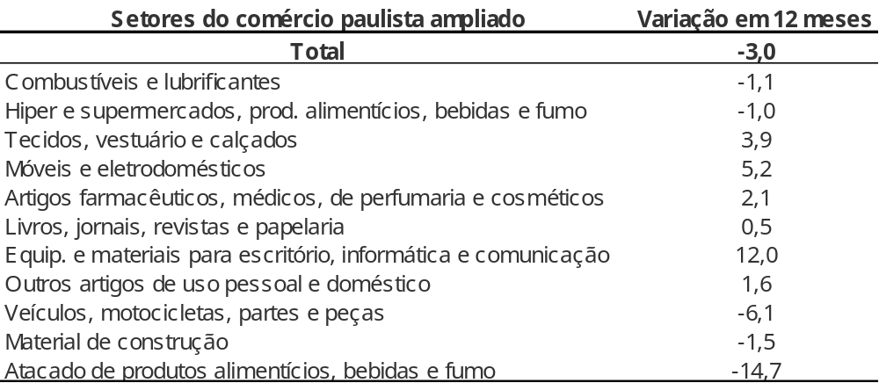
E o varejo de materiais de construção?
  Segundo a Pesquisa Mensal do Comércio (PMC/IBGE), nos 12 meses encerrados em novembro de 2025, o comércio ampliado paulista recuou 3,0%, enquanto o comércio de materiais de construção -1,5%.

Slide 10
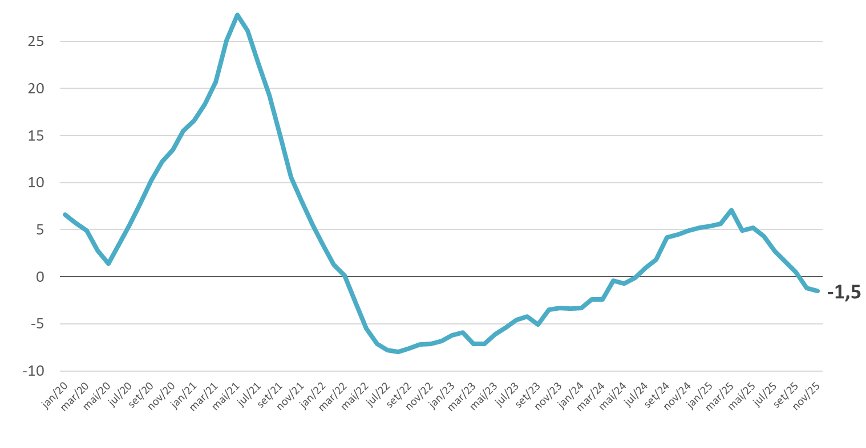
Qual a trajetória recente do varejo Paulista de materiais de construção? (Taxa acumulada em 12 meses do volume de vendas): PMC IBGE

Slide 11
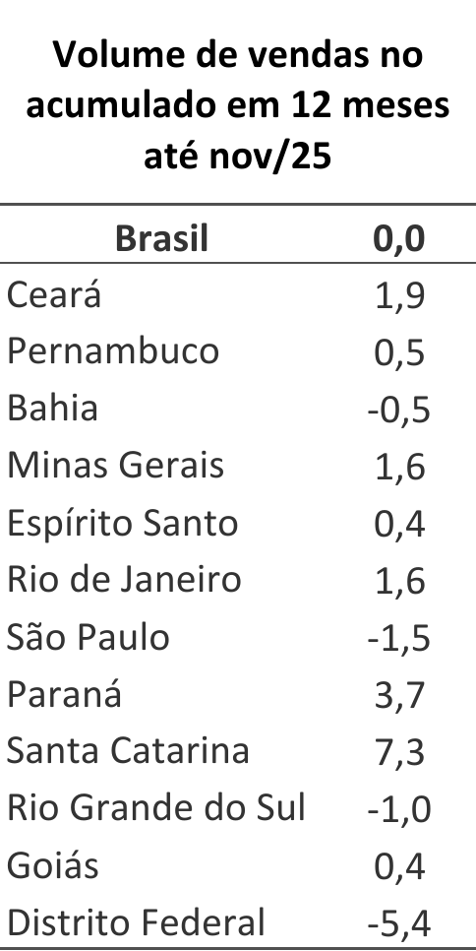
E o desempenho do varejo brasileiro e de outros estados? (PMC IBGE)

Slide 12
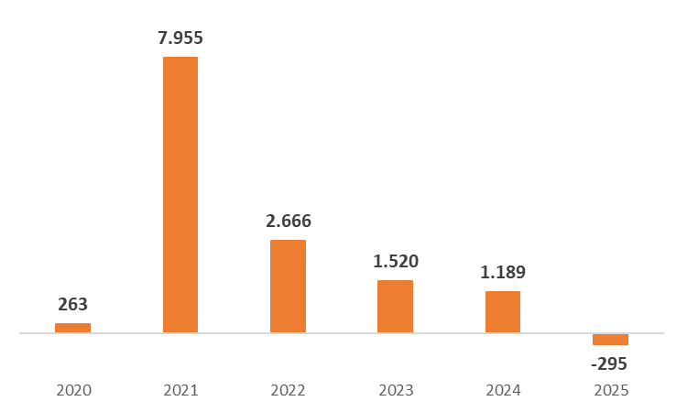
EMPREGO NO SETOR - RMSP
Saldos de empregos celetistas no varejo de mat. de construção (e segmentos da cadeia setorial)
  O país, empregos que um negativo de 831 mil empregos celetistas no setor, possuiu em 2025 um saldo de apenas +3 mil vagas. No estado de SP (estoque de 230 mil) houve um saldo negativo de 556 vagas. O destaque positivo, dentre as Ufs, ficou com AM, com +797 vagas ano passado.

Slide 13
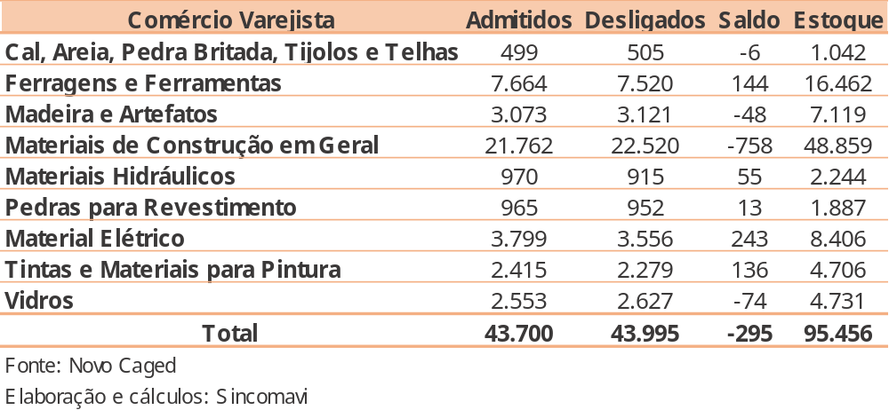
EMPREGO NO SETOR - RMSP
Por segmentos: em 2025

Slide 14
As peculiaridades de 2026 ao mercado consumidor

Slide 15
Um ano “bagunçado”?
1. Período de testes da Reforma Tributária
- Adaptação dos sistemas internos das empresas para início da cobrança de IBS e CBS em 2027. Para quem é do Simples Nacional nada muda em 2026?
2. Até 11 feriados (e pontos facultativos) com possibilidades de emendas
- Mais feriados, maior tendência do direcionamento de $ à turismo e lazer
3. Copa do mundo de futebol
- Direcionamento de renda para lazer e valorização do lar (ex: TVs)
4. Eleições nacionais
- Sempre alteram o humor do consumidor, bem como a sua confiança
5. Tensões geopolíticas
- Voltaremos a ter sobretaxas? Haverá influência de outros países em nossas eleições? E efeitos de possíveis novos conflitos no oriente médio (Irã)? E os preços de combustíveis?

Slide 16
Resumo do Consumo em 2026
Orçamento familiar apertado: Há renda, mas há renda disponível para novos consumos?
Endividamento na Capital paulista atinge 70% dos consumidores e inadimplência 20% deles. No país as proporções são, respectivamente, quase 80% e 30%.
Famílias devem priorizar o essencial:
Setor de serviços ainda aquecido. Já no comércio, a alimentação e os medicamentos serão os primeiros escolhidos, deixando demais gastos para datas ou ocasiões especiais.
Pragmatismo do consumidor em alta
Famílias estarão ainda mais sensíveis aos preços e buscando parcelamentos. Grandes investimentos ficarão em segundo plano, abrindo espaço apenas ao que for preventivo, necessário e urgente.

Slide 17
E o varejo de materiais de construção?
1 – Gestão Financeira em Ambiente de Juros Elevados:
Caixa saudável será mais importante que crescimento acelerado: Controle de capital giro ainda mais rigoroso, cuidado na tomada de crédito e planejamento de compras baseado em giro real.
2 – Juro elevado encarece operação financeira da loja (ver tabela final da apresentação), mas também o bolso do consumidor:
Oferecer múltiplas modalidades de pagamento; Promoções focadas em reformas/melhorias essenciais (manutenção da casa); Elaboração de kits e combos para facilitar a decisão de compra
3 – Gestão de estoque
Evitar excesso de estoque em itens de alto valor. Em período de juro alto a liquidez é tão (ou mais) importante que preservação da margem.

Slide 18
E o varejo de materiais de construção?
4 – Rotatividade da mão de obra
O varejo de materiais de construção da RMSP possuiu em 2025 uma taxa de rotatividade de trabalhadores celetistas de 45,6%. Esta foi a segunda maior taxa anual desde 2020, ficando abaixo apenas da vista em 2024 (46,7%). É um problema caro e que não vai passar em 2026.
5 – E a possibilidade do fim da jornada semanal de 44h e da escala 6x1?
- Em um ano eleitoral, e dado o apelo popular para o tema, dificilmente uma mudança não ocorrerá. A tendência é que miraram na escala 4x3 e 36h semanais e atingirão a 5x2 em 40h semanais.
Entidades empresariais tentarão manter as 44h semanais, perdendo “apenas” a escala 6x1.
As empresas devem criar simulações de impacto, tanto relacionado a jornada semanal, quanto às escalas. Aqui, mais uma vez, quem se antecipa, sente menos.

Slide 19
E o varejo de materiais de construção?
6 – Os alentos do setor em 2026:
A. Aquecimento do setor imobiliário: Impactos da ampliação do Minha Casa Minha Vida e aumento do teto e flexibilização das regras do SFH (Sistema Financeiro de Habitação)
B. Efetividade do programa “Reforma Casa Brasil” (R$ 40 BI)
C. Efeitos positivos do início da queda da SELIC (efeitos no fim de 2026)
OBS: ABRAMAT projeta que a indústria da construção civil cresça 1,9% em 2026. O varejo acompanhará?

Slide 20
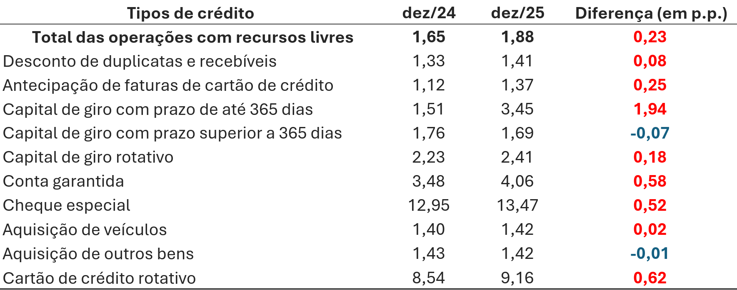
Evolução da taxa média mensal das 10 linhas de crédito mais utilizadas pelas empresas no país (BCB): Em %

Slide 21


Jaime Vasconcellos
Contato: jvasconcellos@eaglesconsultoria.com
+55 11 948341573
Linkedin: https://www.linkedin.com/in/jaime-v-1684a123/

Slide 22
Fontes de dados
Relação Anual de Informações Sociais (RAIS)
Cadastro Geral de Empregados e Desempregados (Novo Caged)
Pesquisa Mensal do Comércio e de Serviços (PMC e PMS do IBGE)
Contas Nacionais Trimestrais (IBGE)
Banco Central do Brasil (BCB)

